Slide 1
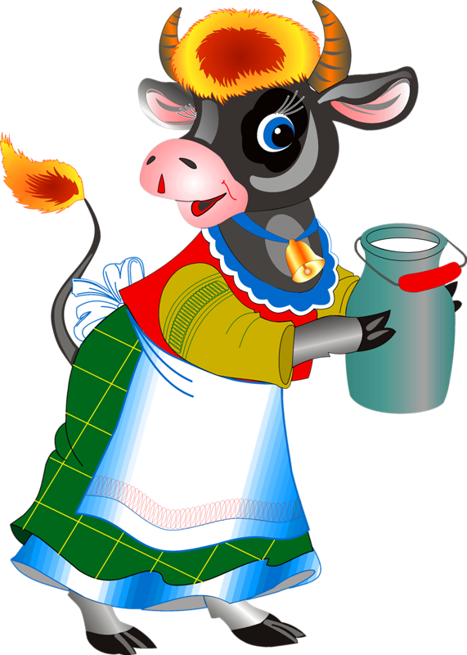
Исследовательский проект «Молоко и молочные продукты»
КГОБУ «Владивостокская специальная (коррекционная) начальная школа-сад ⅠⅠ вида»
Младшая группа №1
(4-5 лет)
Воспитатель
Крупкина Елена Владимировна
Учитель-дефектолог
Удалова Раиса Михайловна

Slide 2
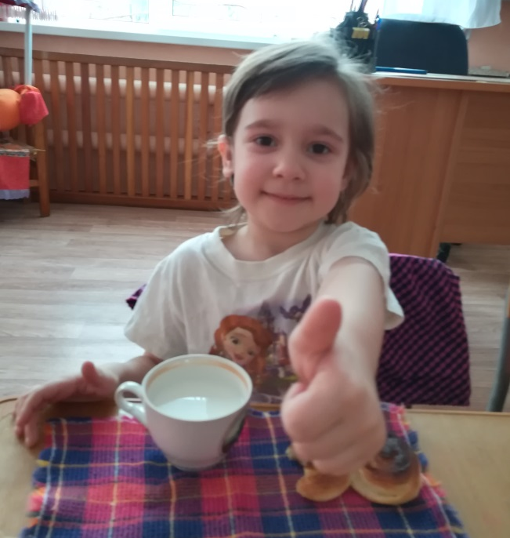
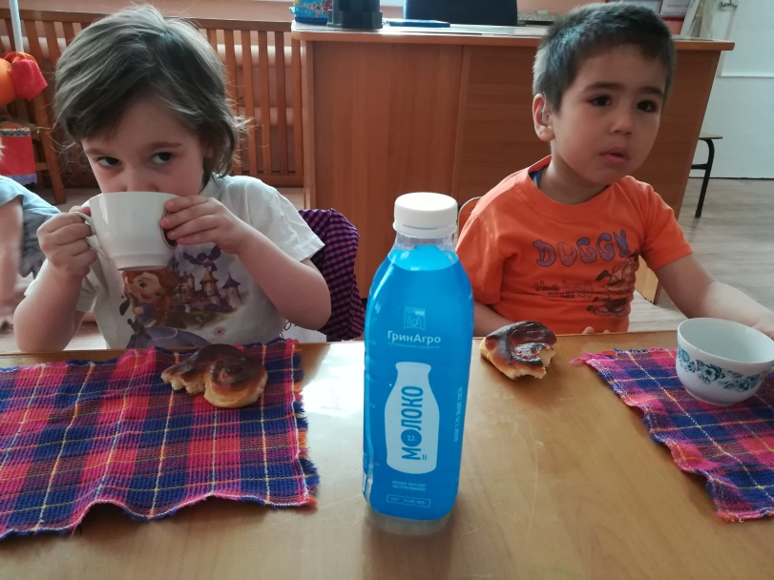
АКТУАЛЬНОСТЬ ПРОЕКТА
Обязательным и незаменимым продуктом детского питания является молоко. Молоко обладает высокой питательной ценностью и является одним из самых богатых витаминов, необходимых для формирования костей и зубов. К сожалению не все дети пьют молоко и едят блюда, приготовленные из молока и молочных продуктов. И поэтому мы, взрослые, должны помочь детям раскрыть ценные качества молока, его значимость для растущего организма.

Slide 3
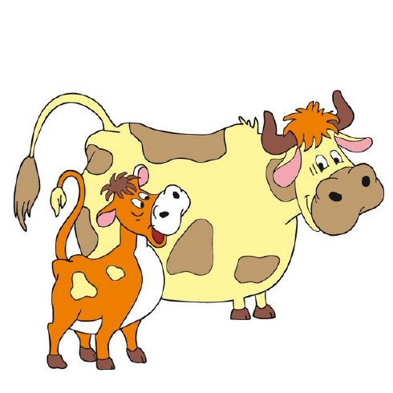
Тип проекта: исследовательский.
Сроки проведения: 1 месяц.
Участники проекта: дети.
Ответственные: воспитатели.

Slide 4
Цель: расширить представления детей о молоке, как о ценном и полезном продукте для роста и здоровья детского организма.
Задачи:
Расширить представление детей о молоке и молочных продуктах как обязательном компоненте ежедневного рациона;
Расширить представления детей об ассортименте молочных продуктов и их свойствах.
Научить детей правильно выбирать молочные продукты;
Формировать умения использовать имеющиеся знания на практике.

Slide 5
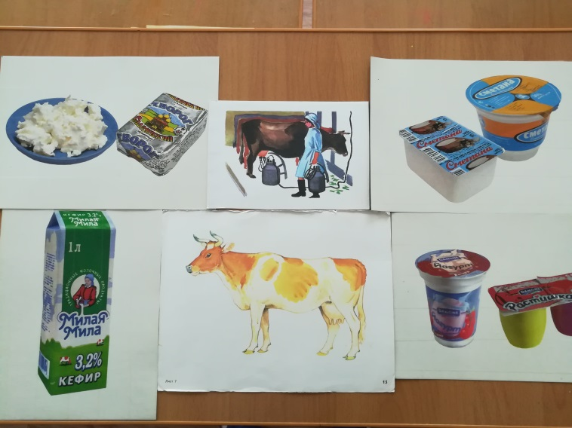
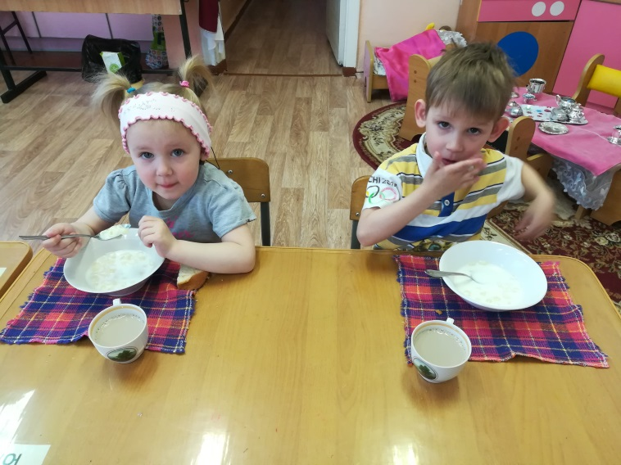
Гипотеза исследования
Если дети узнают о ценности молока и молочных продуктов через собственный опыт, у них появится желание употреблять его в пищу, так как они поймут, что для нормального роста и развития деткам просто необходимо кушать творог и пить молоко.

Slide 6
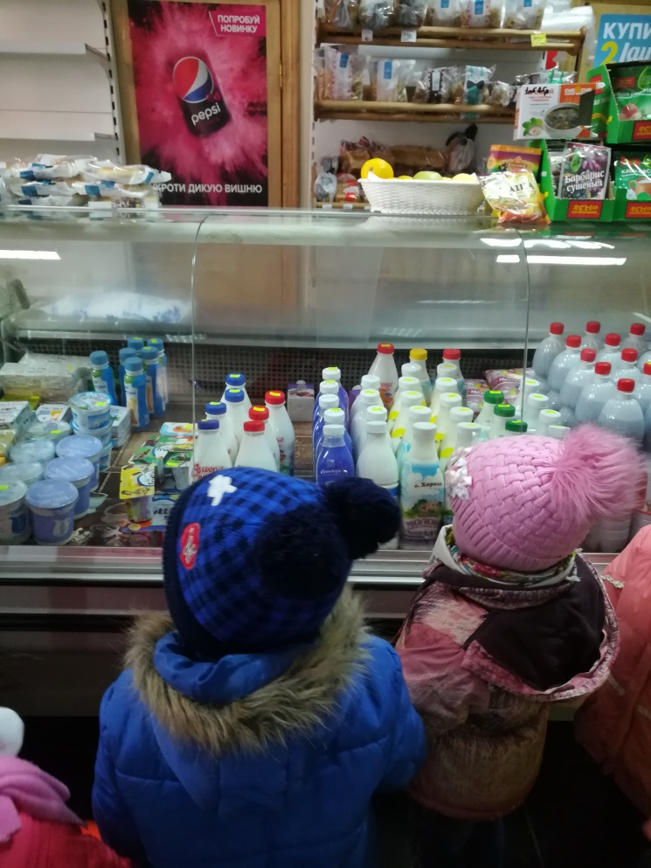
Этапы реализации проекта:
Подготовительный (создание развивающей среды, подбор информационных ресурсов, энциклопедической и художественной литературы, создание проблемно – игровых ситуаций)
Практический (наблюдение, поисковая работа, экспериментирование)
Заключительный (вызвать желание употреблять в пищу молоко и молочные продукты)

Slide 7
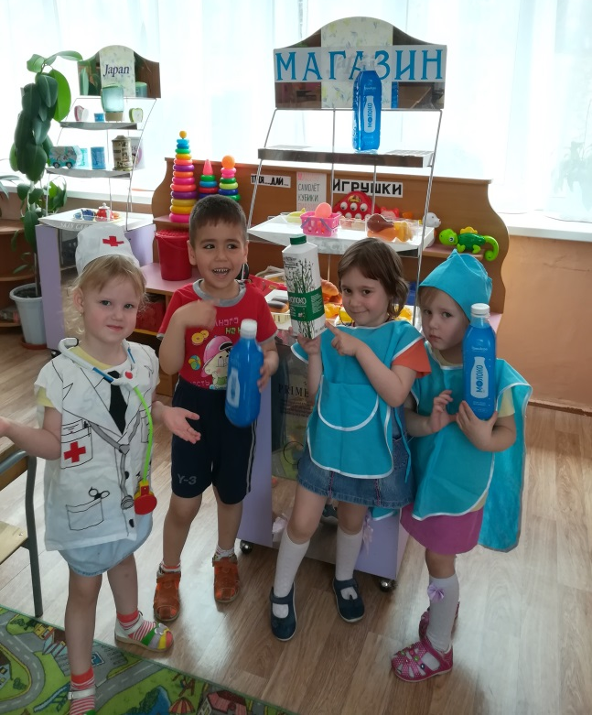
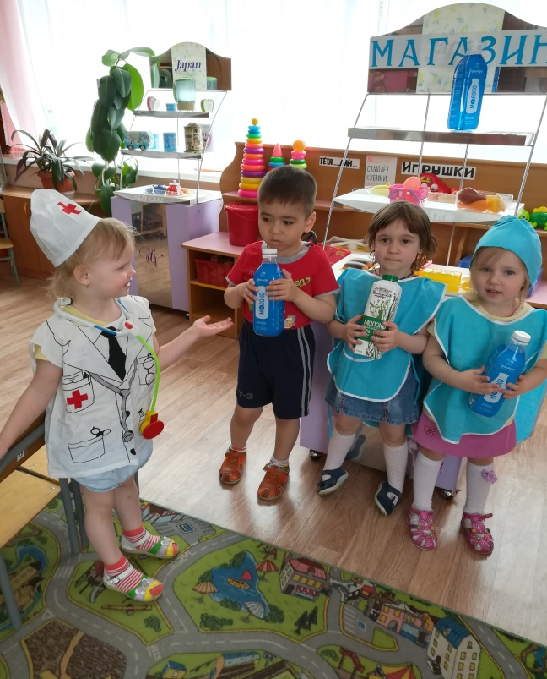
Подготовительный этап:
Подбор информационных ресурсов, энциклопедической и художественной литературы
Л. Толстой «О лягушке, которая попала в молоко», сказок «Гуси-лебеди», «Трое из Простоквашино»,
М. Бородицкая «Убежало молоко»
Организация выставки из упаковок
молочной продукции .
Сюжетно-ролевая игра
«Магазин молочных продуктов»

Slide 8
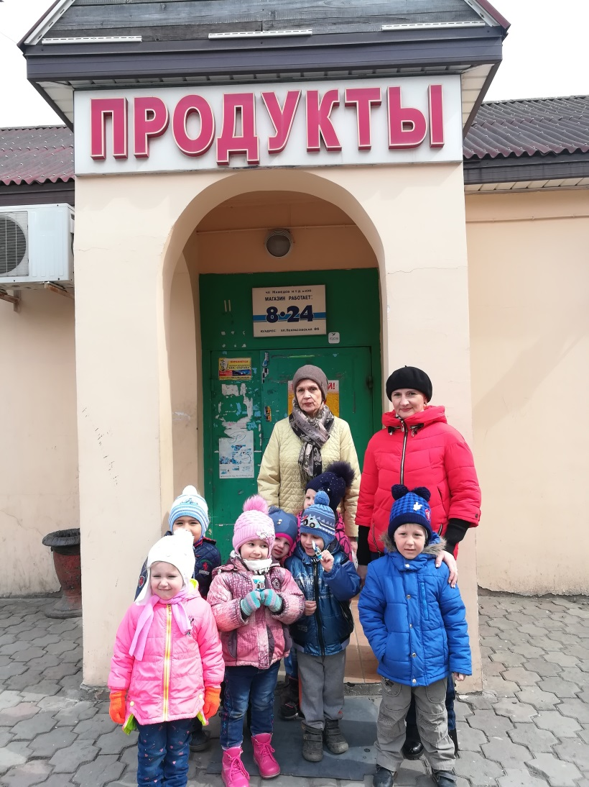
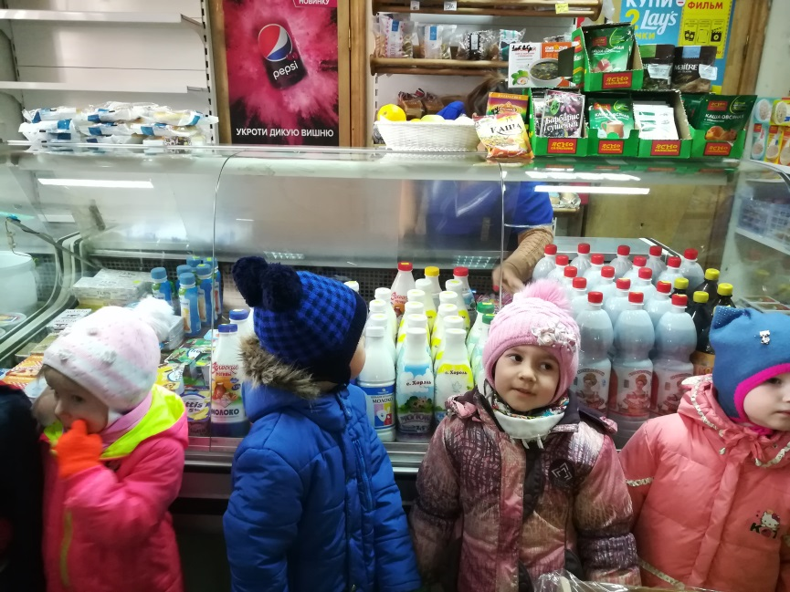
Практический этап
«Молочные продукты. Как они получаются?» (просмотр презентации)
Экскурсия в магазин молочных продуктов
Экспериментирование с молоком (проведение опытов)

Slide 9
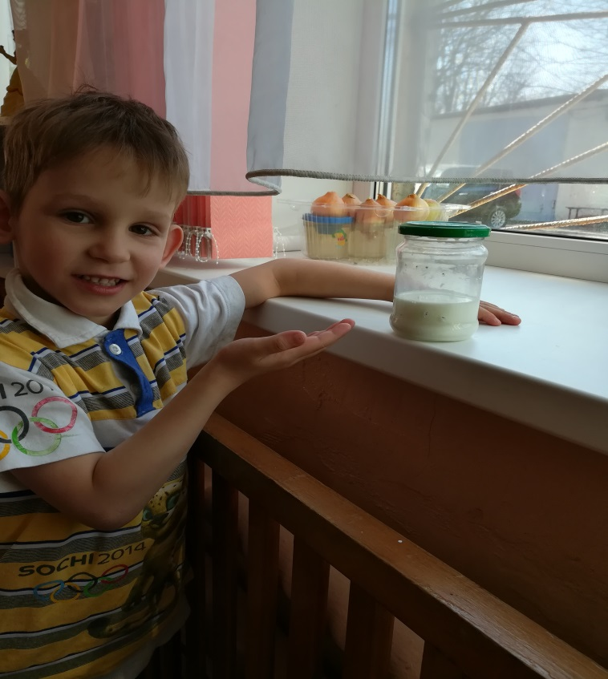
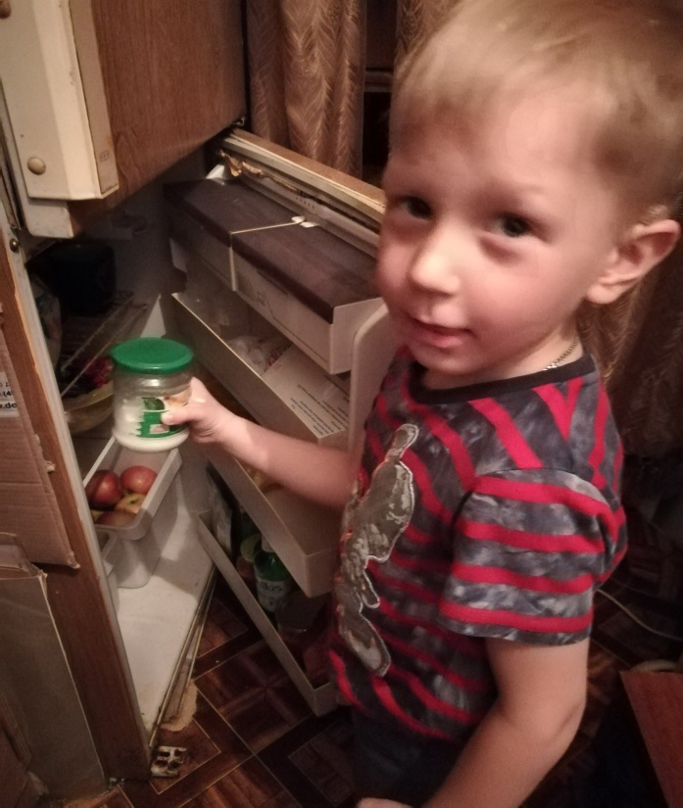
Опыт №1 Превращение молока в кефир
Налить в два стакана молока. Один стакан поставили в холод, другой в тепло.
Вывод: в холоде молоко не изменяется.
В тепле молоко прокисает и превращается
в кефир.

Slide 10
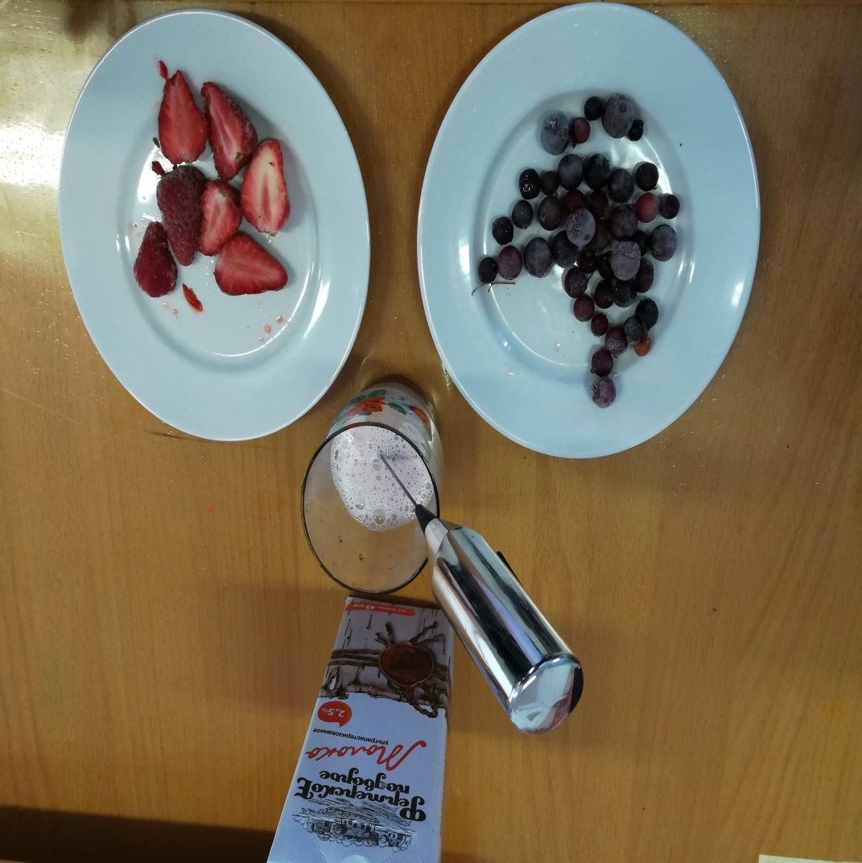
Опыт №2 Как получается молочный коктейль и йогурт
В один стакан налить молоко и положить свежие ягоды или варенье. В другой стакан налить кефир и положить варенье, сухофрукты и фрукты. Взбить все миксером.
Вывод: Если в молоко добавить ягоды и варенье, то получиться молочный коктейль. Если в кефир добавить варенье или фрукты, то получится питьевой йогурт.

Slide 11
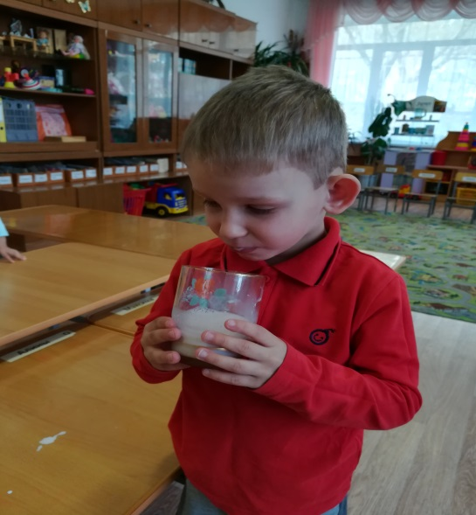
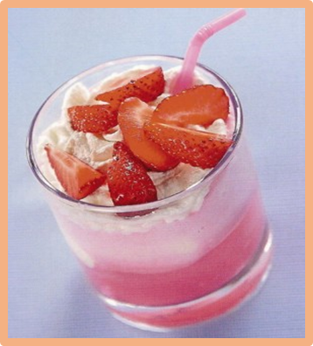
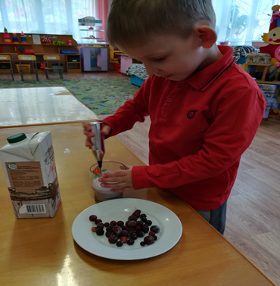
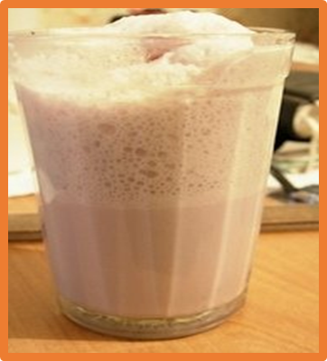

Slide 12
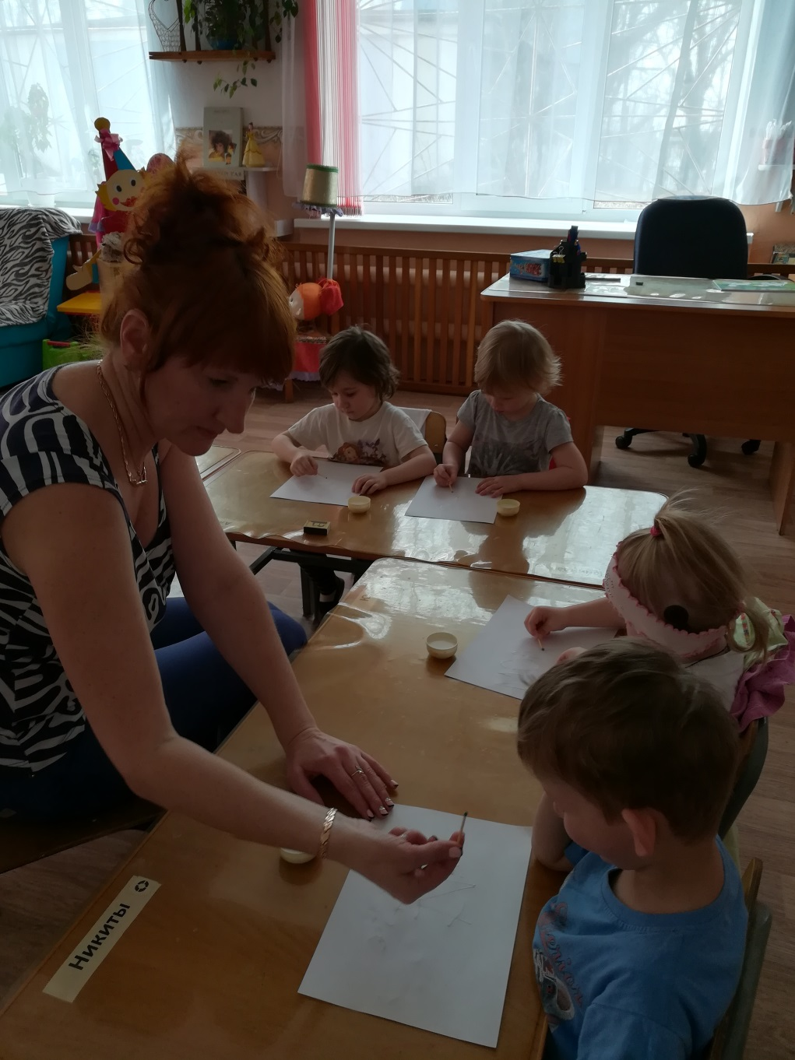
Опыт №3 Рисунок молоком
С помощью кисточки нарисовать молоком рисунок. Готовый подсохший рисунок прогладить утюгом.
Вывод: Если прогреть бумагу, на которой нарисовано или написано молоком, то через некоторое время появится рисунок. Так, ребята узнали еще об одном «волшебном» свойстве молока.

Slide 13
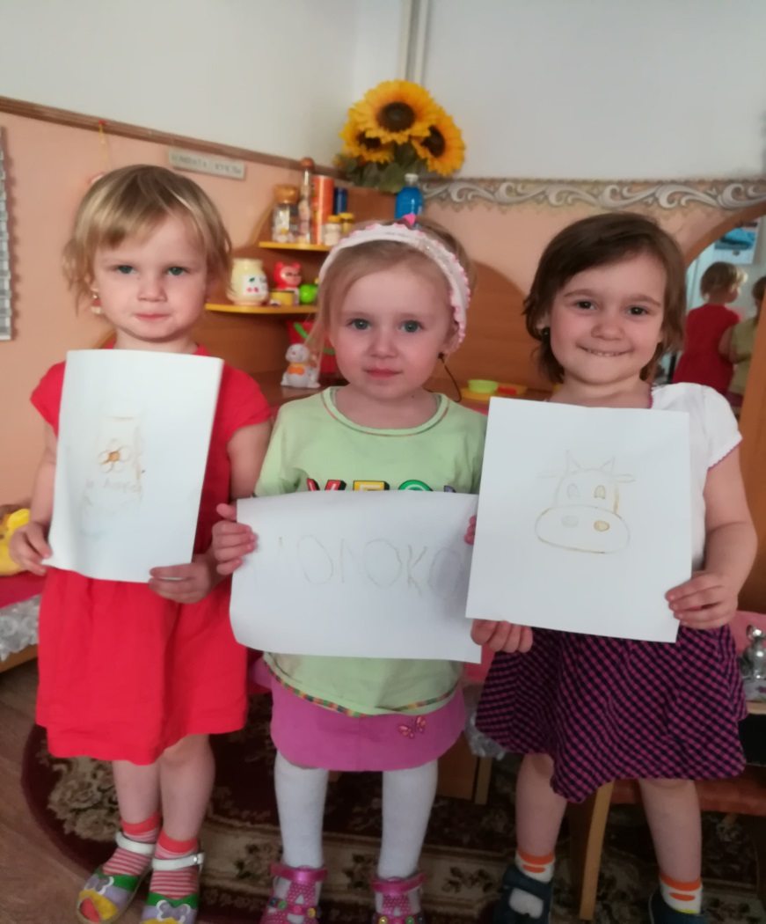

Slide 14
Опыт №4 Рисунок на молоке
Понадобится: молоко (не менее 6% жирности), разведенная гуашь, средство для мытья посуды, зубочистки, емкость для молока.
Наливаем молоко в тарелку, в произвольном порядке капаем разноцветную гуашь на поверхность молока. Зубочистку окунаем в средство для мытья посуды и кончиком касаемся красителя и наблюдаем, как капли красок превращаются в фантастическую пляску цветов.

Slide 15
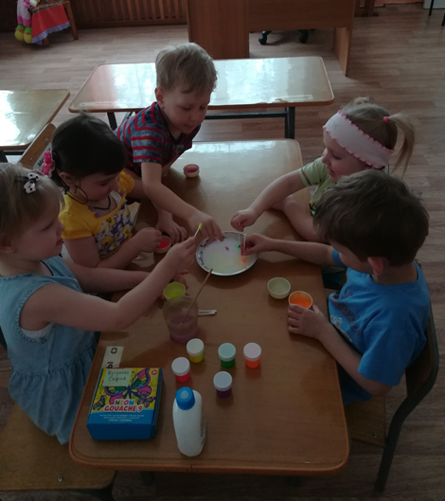
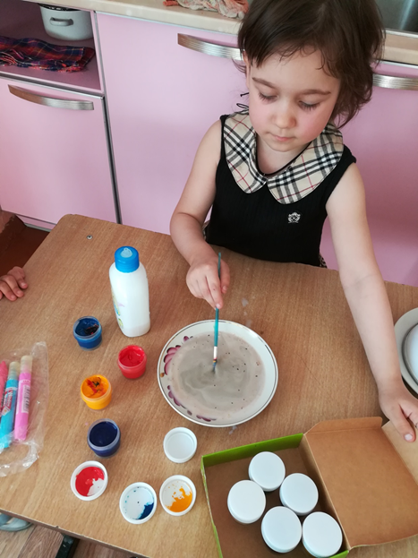
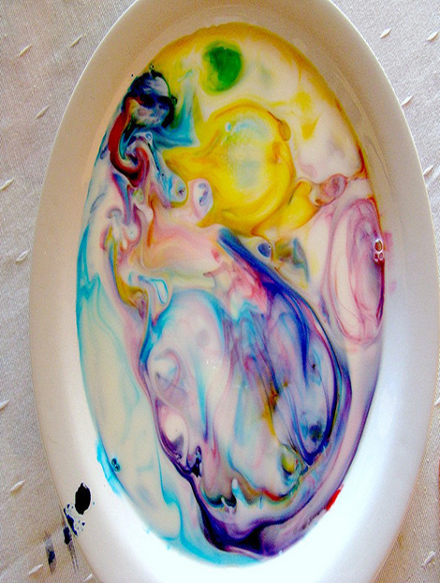

Slide 16
Результаты проекта
Дети узнали новое о свойствах молока
На собственном опыте научились производить некоторые молочные продукты и рисовать молоком
Молоко и молочные продукты стали постоянными составляющими в меню детей
А главное: дети пьют молоко и оно им нравится!
Гипотеза подтвердилась!

Slide 17
Спасибо за внимание!

